Slide 1
Manajemen Kinerja
  Dr. Waluyo
  Jakarta, 11 Januari 2019

Slide 2
Tujuan
Menyegarkan kembali pemikiran tentang segala hal yang berkaitan dengan sistem manajemen kinerja organisasi dan individu ASN sebagai alat eksekusi strategi.
Pembelajaran kegagalan pelaksanaan manajemen kinerja di tempat lain agar tidak terjadi di Provinsi DKI.
Meningkatkan pemahaman dan keahlian peserta dalam menyusun Indikator Kinerja Utama dan Kontrak Kinerja untuk meningkatkan maturitas pelakasanaan SMK.
Manajemen Kinerja salah satu dimensi sentral didalam pelaksanaan manajemen ASN sistim merit.

Slide 3






P ETA JA LA N P EM B A N GU N A N
APARATUR SIPIL NEGARA (ASN)
RPJM 4 (2020-2024)
BIROKRASI BERKELAS DU NIA
RPJM 3 (2015-2019)
SISTEM
MERIT
RPJM 2 (2010-2014)
REFORMASI BIROKRASI
RPJM 1 (2005-2009)
GOOD GOVERNANCE

Slide 4
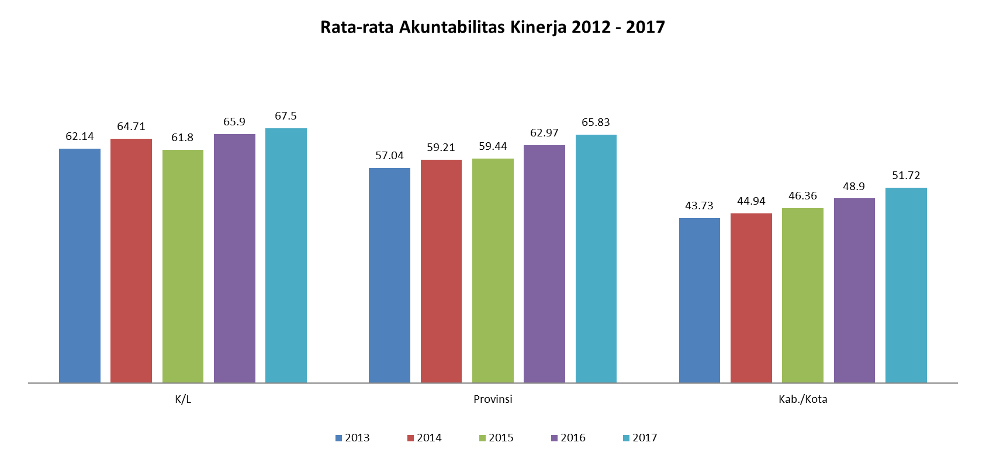
PENILAIAN AKUNTABILITAS INSTANSI

Slide 5
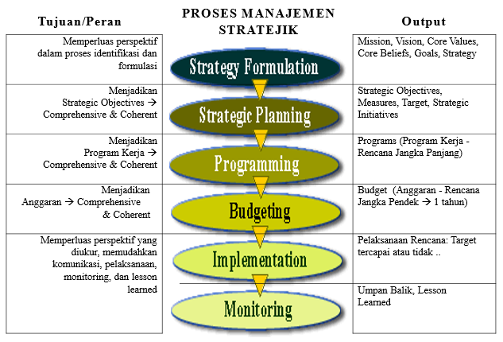
Proses Manajemen Strategi

Slide 6
Tantangan Instansi Pemerintah Daerah
Banyak Kepala Daerah Mengeluh:
  Kinerja Pejabatnya rendah,
  Temuan Internal/Eksternal Audit signifikan,Hasil audit BPK belum WTP,
  Pejabatnya banyak berurusan dengan APH.
  Namun…........... penilaian kinerjanya tertulis baik.
Kepala Daerah terpilih merasa Birokrat nya lamban bekerja dan rendah kinerjanya, sebaliknya Birokrat sudah merasa banting tulang bekerja.
Hasil Penilaian Kinerja Individu tidak signifikan berdampak pada aspek kepegawaian dan keuangan yang membedakan antara mereka yang berkinerja tinggi dan berkinerja rendah.

Slide 7
Kesalahan/Kekurangan Yang Sering Terjadi Dalam Manajemen Kinerja
SKP diturunkan dari Tupoksi Pejabat namun kurang sesuai dan selaras dengan Visi, Misi, Tujuan, Sasaran Kepala Daerah rendah.
  Kalau semua SKP terpenuhi tidak sesuai dengan janji janji Kepala Daerah saat kampanye atau Visi dan Misi nya.
Penilaian yang terlalu murah dan kurang obyektif. Pandangan bahwa angka penilaian tahun ini harus lebih tinggi dari penilaian tahun kemarin tanpa melihat obyektivitas pencapaiannya.
Proses pembuatan SKP dari bawah ke atas berdasar Tupoksi, sehingga cenderung untuk membuat yang mudah di capai dan kurang menantang. Atasan cenderung mengamini dan kurang aktif sejak awal pembuatan SKP sampai pada saat penilaian akhir. Sehingga sering tidak selaras dengan turunan Visi dan Misi Kepala Daerah.
PP-46/2011 Penilaian kinerja individu dilakukan hanya di akhir tahun, tidak ada penilaian tengah tahunan dan kurang interaksi atasan bawahan untuk pembahasan bersama.
Kurang efektif dalam monitoring dan evaluasi kinerja organisasi dan kurang optimal dalam pendokumentasian.
Kebijakan atas hasil penilaian kierja individu kurang berdampak terhadap perbedaan manfaat atas aspek kepegawaian dan finansiil.

Slide 8

Sistim Manajemen Kinerja
Memperbaiki Kinerja Organisasi
Sistim Manajemen Kinerja
Merubah Kultur
Untuk Efektivitas Organisasi

Slide 9
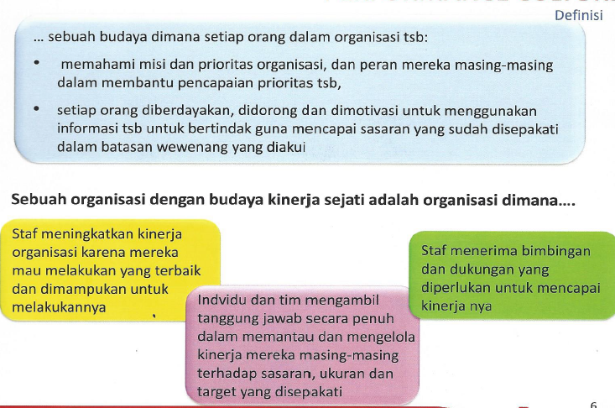
Budaya Kinerja

Slide 10
















Perlunya Membangun Sistem Manajemen Kinerja Instansi Pemerintah
1
Untuk berhasil mewujudkan visi, misi, strategi dan program pembangunan 5 tahun daerah (RPJMD), Kepala Daerah membutuhkan dukungan kinerja seluruh pejabat daerah & pemangku kepentingan lainnya

Slide 11



Perlunya Membangun Sistem Manajemen Kinerja Instansi Pemerintah
Instansi Pemerintah
memerlukan Sistem
Manajemen Kinerja Pemerintah untuk mengelola kinerja organisasi dan aparatur sekaligus sebagai alat eksekusi visi, misi, dan Renstra K/L atau RPJMD

Slide 12

















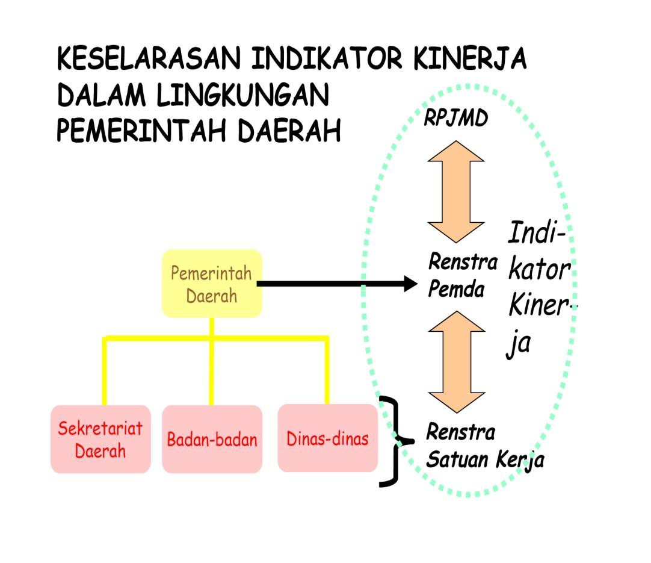
Perlunya Membangun Sistem Manajemen Kinerja Instansi Pemerintah
Setiap pejabat Pemerintah harus memiliki Indikator Kinerja Utama (IKU) yang terukur selaras
dengan visi, misi, strategi, dan Renstra K/L atau RPJMD

Slide 13
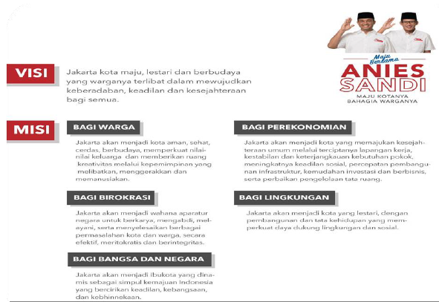
Visi dan Misi Pemprov DKI

Slide 14

PERENCANAAN KINERJA

Slide 15
Hirarki IKU Pemda
1
IKU Kepala Daerah
Setiap IKU harus dibuatkan target tahunan mengacu kepada RPJMD dan RKPD.
Kemudian IKU Kepala
Daerah dan targetnya
diturunkan kepada seluruh pejabat di bawahnya secara
selaras sesuai tugas-fungsi
IKU
Sekda
IKU
IKU
IKU
IKU
Kepala
OPD
Kepala
OPD
Kepala
OPD
Kepala
OPD
IKU
Kabag
IKU
Kabid
IKU
Kabid
IKU
Kasubbag
IKU
Kasubbid
IKU
Kasubbid

Slide 16
Arsitektur Kinerja Pembangunan
VISI - MISI
Hasil pembangunan daerah yang diperoleh melalui pencapaian outcome
DAMPAK/
IMPACT
“Apa yang ingin diubah?”
TUJUAN- SASARAN
Manfaat yang diperoleh dalam jangka menengah untuk penerima manfaat tertentu sebagai hasil dari output
PROGRAM
HASIL/
OUTCOME
“Apa yang ingin dicapai?”
Produk barang/jasa yang dihasilkan dari Proses/kegiatan yang Menggunakan input
“Apa yang ingin dihasilkan: (barang) atau dilayani (proses)?”
KEGIATAN
KELUARAN/
OUTPUT
Sumberdaya yang Memberikan kontribusi Dalam menghasilkan output
INPUT
“Apa yang digunakan
dalam bekerja?”
Permendagri No. 86 Tahun 2017

Slide 17
Hubungan Kinerja Pembangunan Daerah
KEPALA DAERAH
KEPALA OPD
Visi, misi perangkat daerah Dibuat untuk secara langsung atau tidak langsung mendukung
Atau mewujudkan visi, misi Kepala Daerah
VISI - MISI
VISI - MISI
TUJUAN- SASARAN
TUJUAN-
SASARAN
PROGRAM PEMBANGUNAN DAERAH
Program pembangunan berisi program-program prioritas terpilih yang Menjadi top priority untuk mewujudkan visi, misi Kepala Daerah (RPJMD)
PROGRAM PRIORITAS
PROGRAM/KEGIATAN PRIORITAS
RENSTRA PERANGKAT
RPJMD
DAERAH
Permendagri No. 86 Tahun 2017

Slide 18
TATA CARA PENYUSUNAN SKP
JPT MADYA
JPT PRATAMA
ADMINISTRATOR
Mengacu pada Renstra dan Rencana Kerja Tahunan (RKT)/Perjanjian kinerja
- dijabarkan sesuai dgn tugas fungsi, wewenang, tanggung jawab dan uraian tugasnya sebagai JPT MADYA.
Mengacu pada SKP JPT MADYA
- dijabarkan sesuai dgn tugas fungsi, wewenang, tanggung jawab dan uraian tugasnya sebagai JPT PRATAMA.
Mengacu pada SKP JPT PRATAMA
- dijabarkan sesuai dgn tugas fungsi, wewenang, tanggung jawab dan uraian tugasnya sebagai PEJABAT ADMINISTRATOR

Slide 19
TATA CARA PENYUSUNAN SKP (LANJUTAN)
PENGAWAS
PELAKSANA
Mengacu pada SKP pejabat ADMINISTRATOR
- dijabarkan sesuai dgn tugas fungsi, wewenang, tanggung jawab dan uraian tugasnya sebagai pejabat PENGAWAS
Mengacu pada SKP pejabat PENGAWAS
- dijabarkan sesuai dgn tugas fungsi, wewenang, tanggung jawab dan uraian tugasnya sebagai PELAKSANA

Slide 20
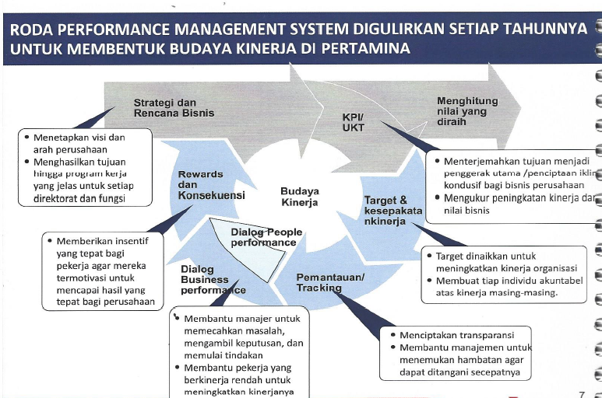
Pelaksanaan Manajemen Kinerja di laksanakan untuk membentuk budaya kinerja

Slide 21
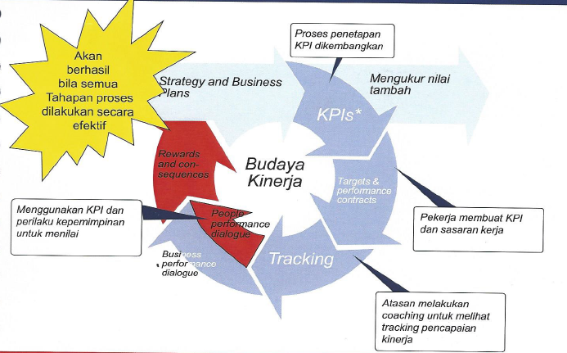
Penilaian Kierja yang dilakukan secara komprehensip membantu Pencapaian Visi dan Misi

Slide 22
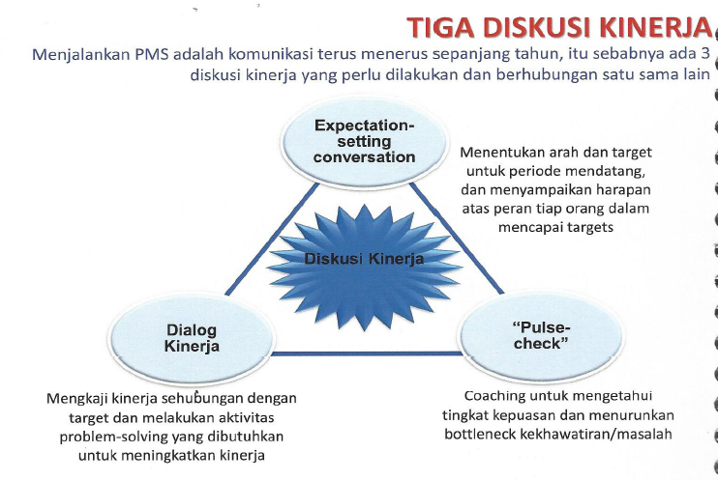

Slide 23
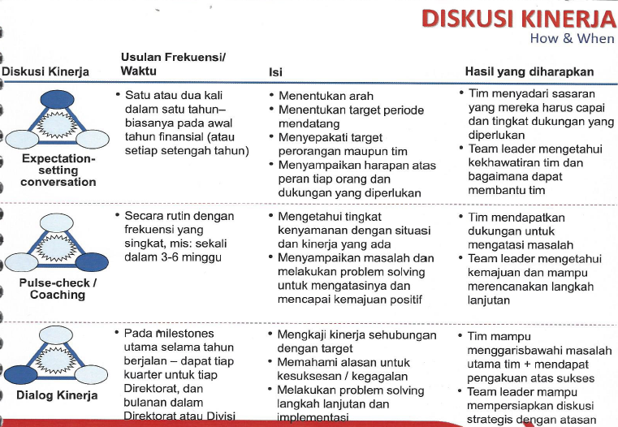

Slide 24
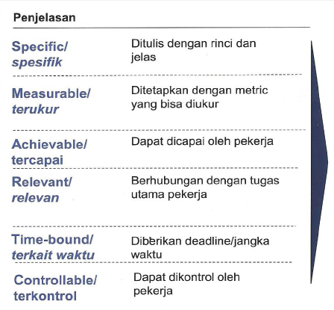

Slide 25
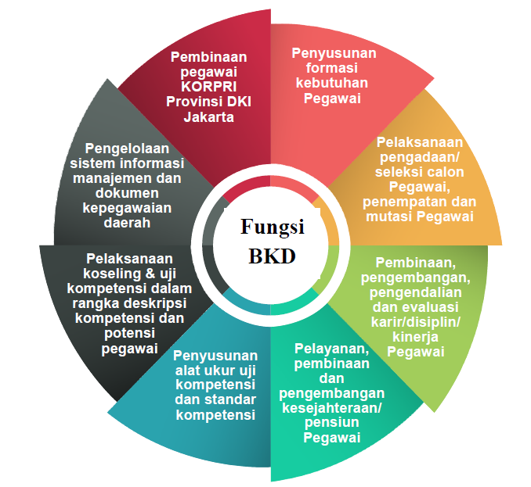
Fungsi BKD Provinsi DKI

Slide 26
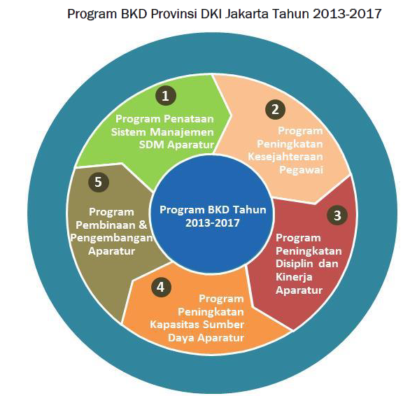

Slide 27
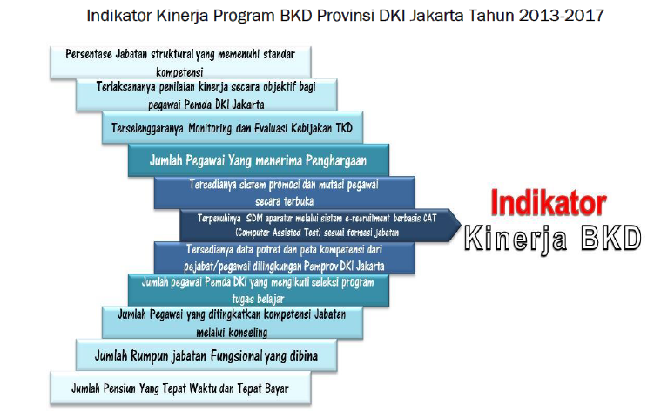

Slide 28
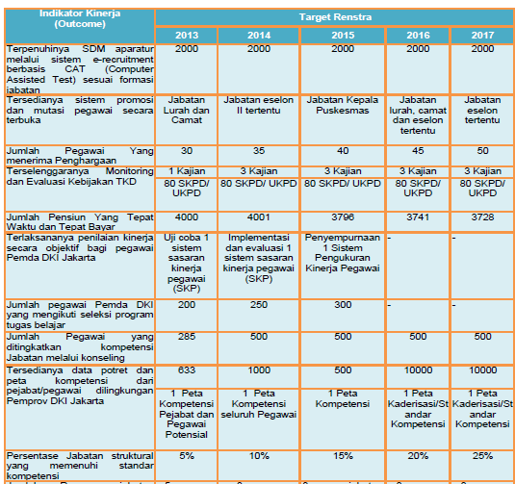

Slide 29
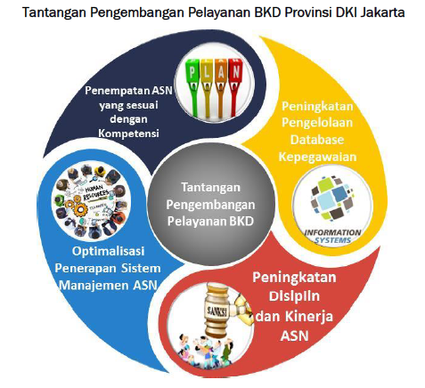

Slide 30
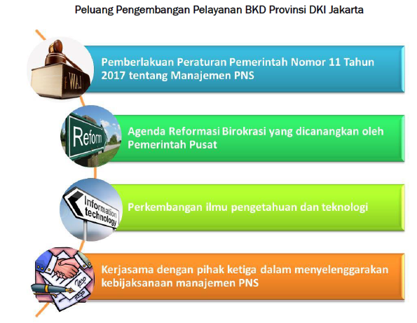

Slide 31
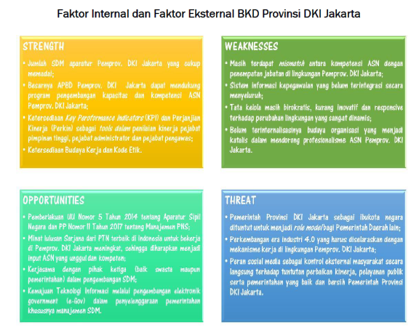

Slide 32
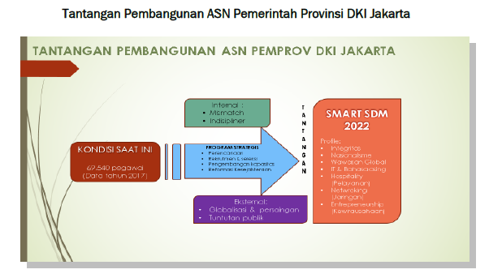
Profil SMART SDM: Integritas, nasionalisme, wawasan global, hospitality, networking dan kewirausahaan.

Slide 33
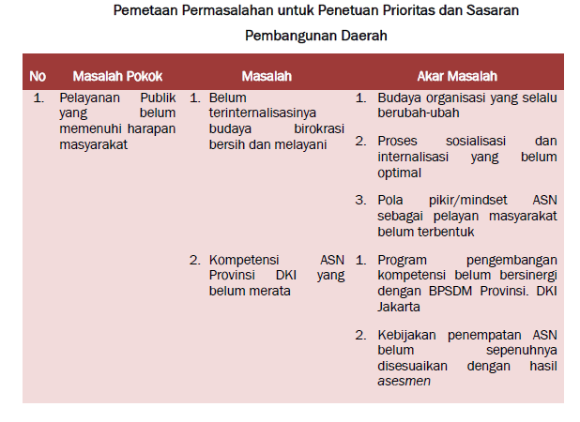

Slide 34
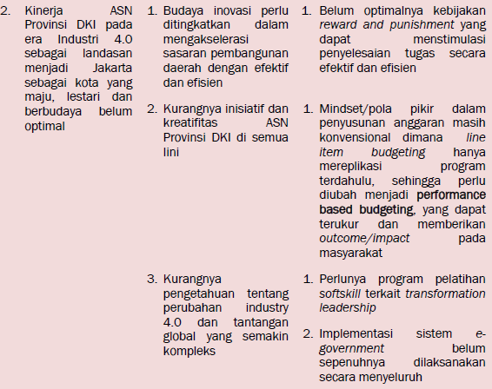
Issue Strategis (Lanjutan)

Slide 36
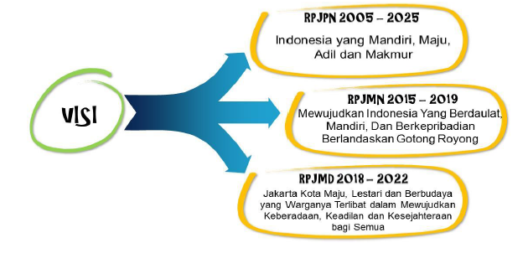

Slide 37
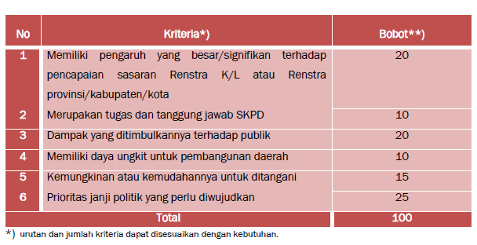
Kriteria Penentuan Strategis
Menurunkan kedalam IKU di masing masing OPD dan cascade down.

Slide 38
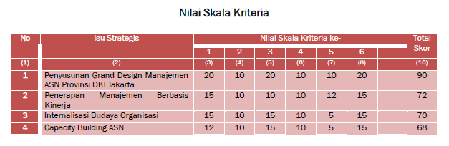

Slide 39
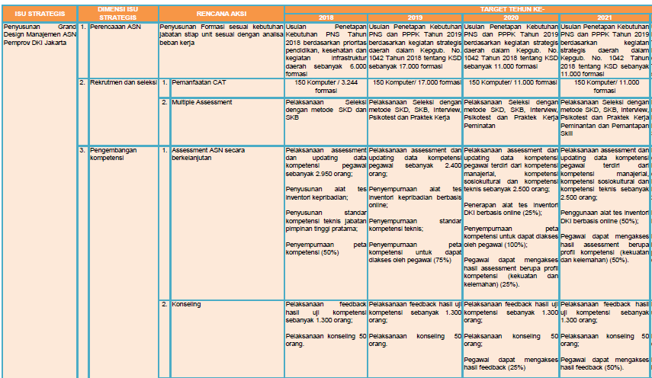

Slide 40
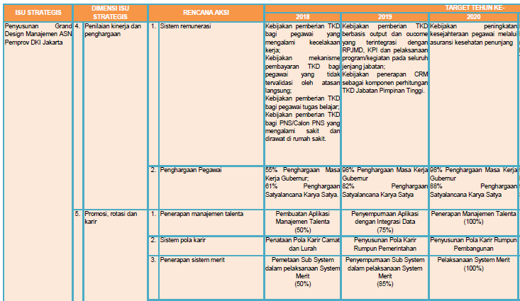

Slide 41
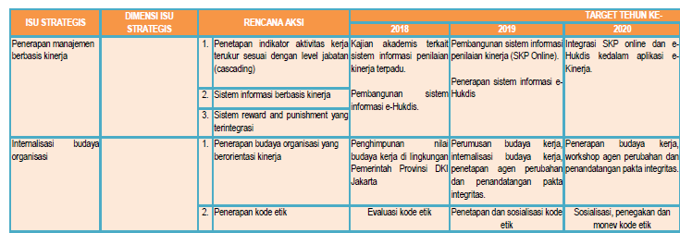

Slide 42
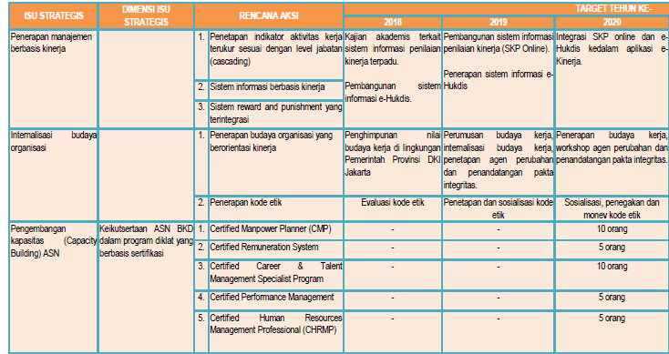

Slide 43
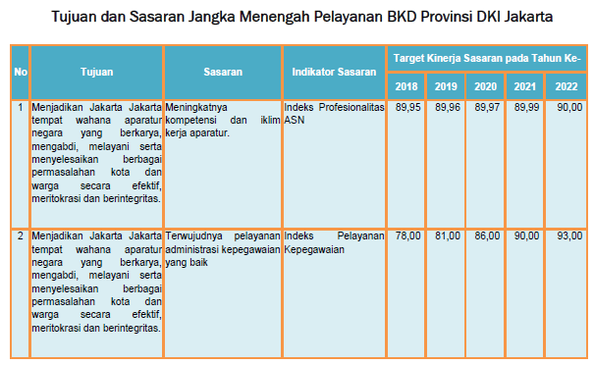

Slide 44
Program dan Kegiatan BKD
Indikator Kinerja : Indeks capaian kinerja ASN Pemprov. DKI Jakarta
  Penandatanganan Perjanjian Kinerja SKPD/UKPD di lingkungan Pemerintah Provinsi DKI Jakarta
  Monitoring dan evaluasi Indeks Profesionalitas ASN
  Pengelolaan dan Pengembangan Manajemen Kinerja ASN - Ukuran Kualitasnya apa?.
  Pengembangan Budaya Kerja Pegawai Pemerintah Provinsi DKI Jakarta – Bagaimana mengukur keberhasilannya?.
Indikator Kinerja : Persentase jabatan yang diisi sesuai dengan kompetensi dan kualifikasi
  Diantaranya Seleksi Jabatan. – Apa tolok ukurnya.
  Alt:
    Menjamin tidak ada JPT yang kosong; proses dilakukan melalui seleksi terbuka dengan benar tanpa ada pengaduan yg valid dan tanpa eksposure negatip ke media.
    Membangun manajemen talenta; rencana suksesi dan pola karir serta membangun sistim merit secara penuh sehingga mendapatkan endorsement sesuai Pasal 111 UU NO: 5 tahun 2014 pada akhir bulan September 2019.

Slide 45
Indikator Kinerja : Persentase penurunan tingkat pelanggaran disiplin di SKPD/UKPD yang menjadi kewenangan BKD.
  Pengembangan Kode Etik Pegawai Pemerintah Provinsi DKI Jakarta – Apa tolok ukurnya?.
    Alt: Semua Pegawai PNS telah lulus E-learning kode etik dan kode perilaku.
      Setiap dugaan pelanggaran disiplin di proses sesuai dengan peraturan, lengkap dengan BAP/LHP untuk pelanggaran kategori berat.
Indikator Kinerja : Indeks Kepuasan Pelayanan Kepegawaian
  Sama issuenya: Apa tolok ukur keberhasilannya?.
  Alt. Tidak ada keterlambatan dalam proses kenaikan pangkat, pengurusan pensiun dll serta survey kepuasan pegawai internal meningkat dari .....% ke .....%.

Slide 46
BKPPD
Merencanakan kebutuhan sdm untuk menangani program sesuai dengan Visi dan Misi Pemprov 2017-2022.
  Jumlah PNS, Jumlah PPK dan pekerjaan yang akan di serahkan ke Penyedia Jasa yang berhubungan dengan kebutuhan sdm. (Jumlah di masing masing dinas lengkap dengan jenis keahlian yang di perlukan.
  Jumlah dan rincian PNS yang akan pensiun dan rencana pengisian sesuai dengan kebutuhan dan pergeseran kebutuhan keahlian yang di perlukan.
Menyelesaikan permasalahan tenaga Honorer, berapa orang yang akan masuk sebagai PNS, tenaga PPPK, di alih dayakan ke instansi lain atau di berikan pesangon. Perencanaan di selesaikan pada bulan......tahun 2019 dan pelaksanaannya sesuai dengan rencana tsb.
Menjaga agar tidak terjadi kekosongan PPT lebih dari satu bulan.
Melayani administrasi kepegawaian secara tepat waktu dan tidak ada keterlambatan untuk urusan kenaikan pangkat dan pensiun.
Melakukan pengembangan ASN dan memenuhi 20/.......? jam pengembangan/ ASN/Tahun.
Membuat Manajemen Talenta, rencana suksesi dan pola karir pada bulan....... Dan mendapatkan persetujuan dari KASN atas pelaksanaan manajemen dengan sistim merit secara penuh pada bulan........ 2019.
Melaksanakan sosialisasi Kode etik dan kode perilaku untuk ...... PNS serta semua ASN telah melakukan e learning pada bulan........2019.

Slide 47
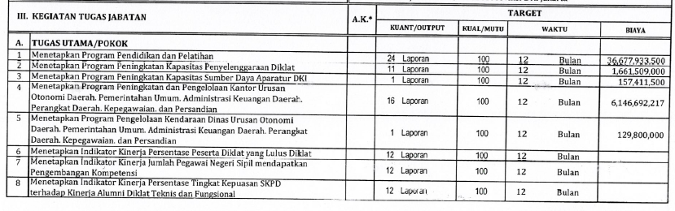
SKP Ka BKD Periode 2017
Komentar: Perlu penajaman tolok ukur, bukan sekedar jumlah laporan

Slide 48
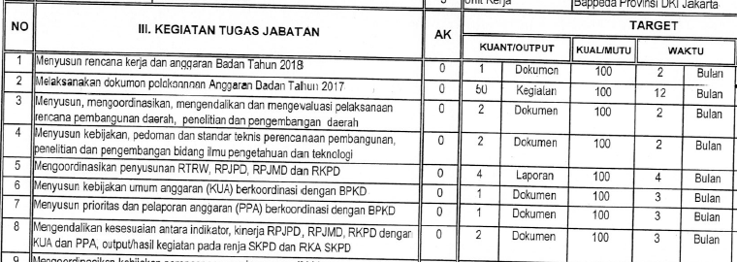
SKP Bapeda

Slide 49
Kerangka Penilaian Prestasi Kerja Pegawai
ASPEK:
KUANTITAS
KUALITAS
WAKTU
BIAYA
PENCAPAIAN TARGET
KONTRAK
KINERJA
BOBOT
60 %
PRESTASI KERJA PEGAWAI
HASIL PENILAIAN
ASPEK:
ORIENTASI
PELAYANAN
INTEGRITAS
KOMITMEN
DISIPLIN
KERJASAMA
KEPEMIMPINAN
PERILAKU KERJA PNS
PENGAMATAN
BOBOT
40 %
OBYEKTIF
TERUKUR
AKUNTABEL
PARTISIPASI
TRANSPARAN
STAR
NO | NILAI ANGKA | PREDIKAT
1 | 91 - keatas | Sangat Baik
2 | 76 – 90 | Baik
3 | 61 – 75 | Cukup
4 | 51 – 60 | Kurang
5 | 50 – kebawah | Buruk
Sumber
PERKA BKN NO 1 TAHUN 2013
Perka KASN no. 2 Tahun 2015

Slide 50

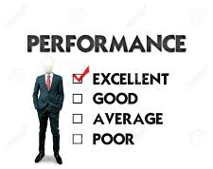


Kerangka SOP Penilaian
Kolega
Bawahan
Atasan
Sendiri
SOP Pengisian Formulir Penilaian Prestasi Kerja
Sendiri
Form Nilai Perilaku Kerja 360
Form Nilai SKP
40%
60%
Nilai Prestasi Kerja Pegawai
SOP Dialog Penilaian Kinerja
Atasan vs Pegawai

Slide 51
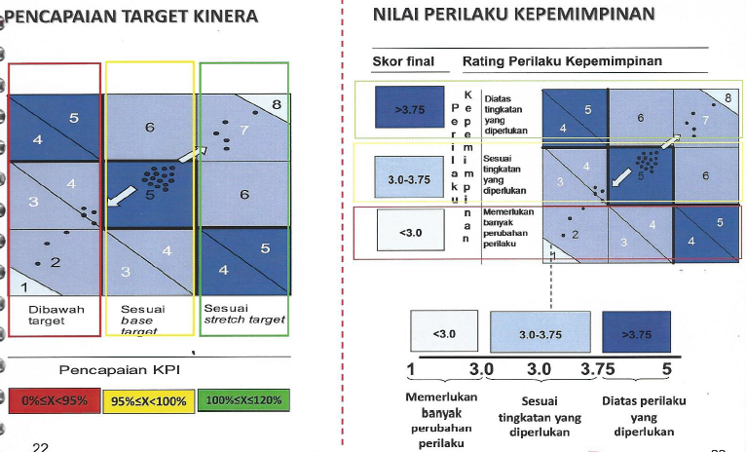
Siapkah melakukan terobosan? – Memakai sistim ranking.

Slide 52
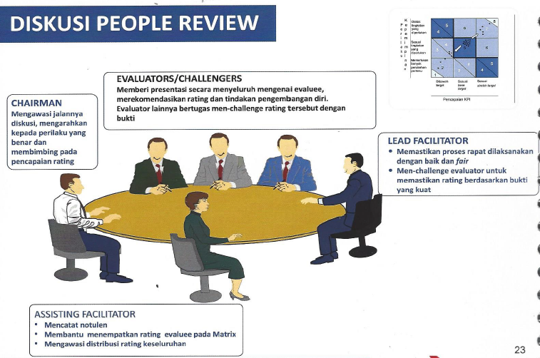
Diskusi Penilaian Kinerja

Slide 53
Tipikal Siklus Penilaian Prestasi Kerja
TIME LINE
3
5
1
Performance Week Semester ke1
(5 hari kerja)
Performance Week Semester ke2
(5 hari kerja)
Plan Week (5 hari kerja)
PEKAN COACHING
(5 hari kerja)
2
PEKAN COACHING
(5 hari kerja)
4
Jan
Feb
Mar
April
Mei
Juni
Juli
Agt
Sept
Okt
Nov
Des
Jan
SKP
Coaching
Review
Coaching
Penilaian Prestasi Kerja
Coaching
31 Des
Periode Penilaian Prestasi Kerja = 1 tahun
Plan Week (Minggu Rencana)
Coaching Week (Minggu Coaching)
Performance Week (Minggu Kinerja) Semester Pertama
Performance Week (Minggu Kinerja) Semester Kedua
Jadwal Atasan Langsung merencanakan Mid Year Performance Dialog dan/atau Performance Dialog untuk membahas persiapan penilaian prestasi kerja selama periode penilaian
Jadwal para Atasan Langsung bertemu dengan staf KASN dan melakukan dialog (tatap muka berdua) membahas permasalahan dalam pencapaian target kerja. Dialog bersifat You, Me dan Our (YMO), yaitu 1. membahas pelaksanaan kerja dan problem dari sisi staf, 2.Membahas arahan dari Atasan Langsung, 3. membahas kesepakatan bersma untuk pencapaian kinerja yang optimal.
Jadwal para Atasan Langsung bertemu dengan staf KASN dan melakukan Mid Year Performance Dialog untuk membahas kesepakatan rencana dan target kerja 6 bulan ke depan dan mereview target kerja yang telah dicapai sebelumnya.
Jadwal para Atasan Langsung bertemu dengan staf KASN dan melakukan Performance Dialog untuk mereview capaian prestasi kerja selama tahun berjalan.
Penilaian terhadap SKP oleh Atasan Langsung dan Diri Sendiri
Penilaian hanya berupa uraian/ tidak menggunakan angka
Penilaian terhadap SKP dan Perilaku Kerja 360
Penilaian menggunakan angka
Bimbingan Kinerja
Review Target

Slide 54
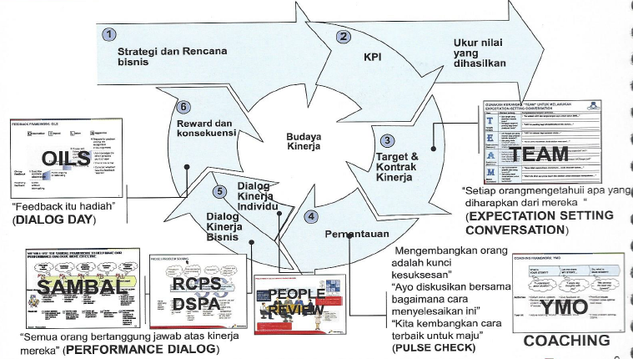
Proses yang membantu perubahan pola pikir dan perilaku saat eksekusi

Slide 55
COACHING

Slide 56

LAMPIRAN
Bagaimana Coaching yang baik ??

Slide 57




Memahami apa itu Coaching ?
…membantu mengarahkan bawahan mencapai kinerja
…bersama sama dengan bawahan menemukan ide untuk mencapai kinerja
…membantu bawahan mendapatkan kunci jawaban atas persoalan kinerja
…membantu bawahan untuk berani dan percaya diri mencapai kinerja

Slide 58





Bagaimana Melakukannya Dengan Baik ?
DO !
ETIKA COACHING
Ambil posisi duduk berdampingan.
Dengarkan dan perhatikan dengan baik ketika bawahan berbicara (Emphaty)
Awali dengan salam
Akhiri dengan ucapan selamat & sukses
Lakukan sambil berdiri.
Tunjukkan sikap antusias ketika orang lain sedang menjelaskan data

Slide 59





Apa yang sebaiknya tidak dilakukan ?
DONT !
X
Jangan memberi salam sambil duduk
X
X
Jangan duduk berhadapan !
Jangan sambil menerima telpon.
X
X
Jangan menyalahkan bawahan atau orang lain !
Jangan sambil melihat ke computer atau sambil makan minun

Slide 60

Memahami
METODE TEKNIS
Coaching

Slide 61
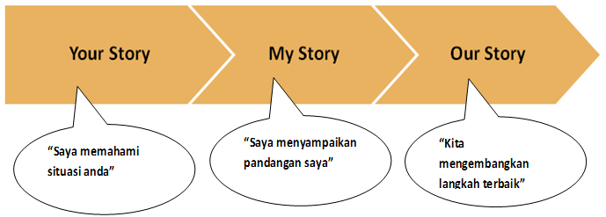
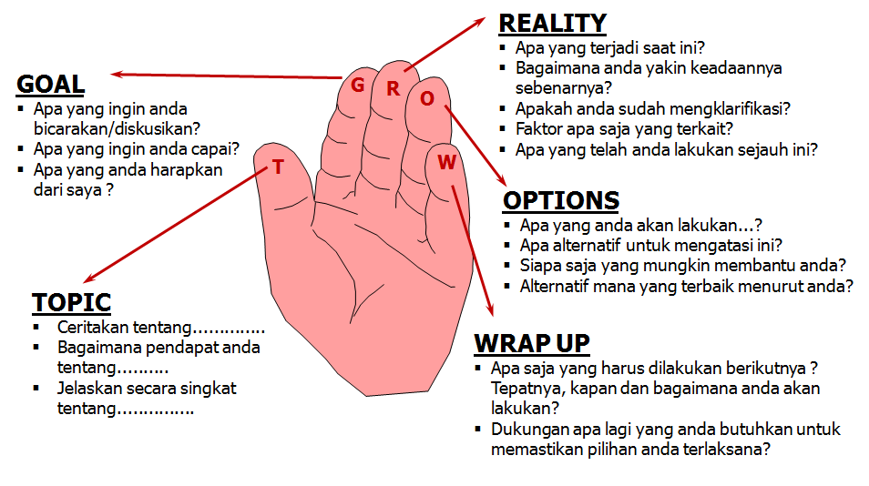
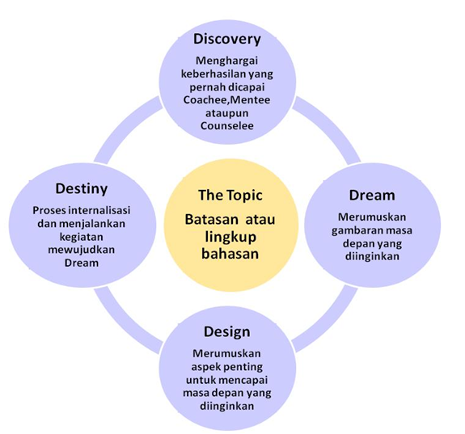
Metode Teknis Coaching
Metode/ Teknik yang dapat dipilih dalam melakukan Coaching, Mentoring dan Counseling
Y-M-O
Your Story
My Story
T-GROW
Topik
Goals (Tujuan)
Appreciative Inquiry
Topik
Discovery (Apresiasi)
Our Story
Reality (Kenyataan)
Option(Pilihan)
Wrap UP(Kesimpulan)
Dream (Masa Depan)
Design (Rencana)
Destiny (Hasil)

Slide 62
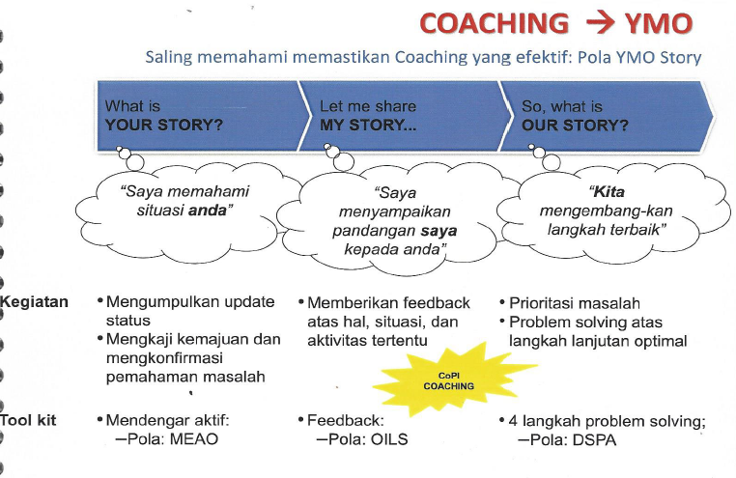

Slide 63

MODEL Komunikasi
Untuk Coaching
Appreciative Inquiry
(for Future Topic)
T-GROW
(for General Topic)
YMO story
(for Specific Topic)

Slide 64
Kegiatan Y-M-O Story
Your Story
My Story
Our Story
Aktifitas
Coachee Mindset
Contoh Pertanyaan Terbuka
Coach Mindset
Mengumpulkan informasi terkait topik yang akan dibahas: SKP, progress kegiatan tugas jabatan, inventraisasi masalah
Membahas hal-hal penting terkait topik bahasan
Mengajukan berbagai pertanyaan untuk mempertajam, ataupun memperbaiki pandangan Coachee, tentang topik bahasan
Memberikan umpan balik untuk isu-isu spesifik atau situasi dan kegiatan yang dilakukan oleh Coachee.
Prioritaskan isu/topik permasalahan yang akan dibahas/dibicarakan
Mencari alternatif solusi dan memeprtimbangkan kelebihan dan kekurangan
Memilih alternatif terbaik dan langkah-langkah yang perlu dilakukan
Memahami situasi yang dihadapi Coachee
Lebih banyak mendengarkan secara aktif aspirasi Caochee
Memahami pandangan/kekhawatiran/Keluh Kesah Coachee
Menerima pendapat Coachee,
Saya mengajukan pertanyaan untuk membantu Coachee, menemukenali penyebab terjadinya situasi yang menjadi topik bahasan
Saya memanfaatkan pengetahuan dan pengalaman yang dimiliki untuk memberikan pandangan yang lebih luas
Saya memberikan peluang untuk perubahan, pengembangan atau pun perbaikan diri bagi Coachee
Kita mempertimbangkan beberapa alternatif dan memilih yang terbaik
Saya peduli dengan sukses pencapain kinerja dan turut bertanggung jawab atas kesuksesannya
Saya membantu mereka untuk mendapatkan solusi terbaik
Membuka diri, dapat memberikan pandangan/ kekhawatiran/ keluh kesah secara terbuka
Menerima kehadiran Coach dan meyakini mereka mendengat dan memperhatikan dirinya
Percaya pada Coach sebagai orang yang berpengalaman dan akan membantu
Atasan langsung memperhatikan dan mendengarkan permasalahan dan pemikiran saya
Saya mendapat kesempatan untuk berubah, mengembangkan dan memperbaiki diri
Saya adalah teman bagi Atasan dalam menyelesaikan masalah, mengembangkan ide-ide, menghasilkan kinerja terbaik
Saya bertanggung jawab atas pengembangan diri sendiri, sehingga saya harus belajar dan bertindak untuk mencapai sukses kinerja.
Bagaimana dengan kemajuan pencapaian Target Kinerja anda?
Memperhatikan situasi saat ini, apakah ada kendala yang anda temui sehingga kemungkinan menghambat target penyelesaian SKP?
Ketika anda menghadapi suatu kendala atau hambatan dalam mencapai suatu target/ keinginan, apa yang biasa anda lakukan ?
Ceritakan pengalaman anda pribadi dalam mencapai keberhasilan mengatasi kendala atau hambatan yang anda banggakan?
Tadi anda mengatakan........ dan menurut saya hal tersebut baik/kurang tepat karena..... …..
Menurut pendapat saya, apa yang anda lakukan dapat menimbulkan..... …….
Menurut saya sebaiknya anda memperhatikan beberapa hal seperti: ……….
Mungkin ada baiknya anda pelajari bagaimana yang lain bisa menyelesaikan hal ini dengan baik ?
Apakah dari beberapa alternatif, anda sudah dapat menentukan pilihan terbaik?
Bila telah kita sepakati rencana tindak lanjut, Apa saja yang akan anda lakukan ?
Tepatnya kapan anda akan mulai lakukan?
Dukungan apa lagi yang anda butuhkan untuk memastikan pilihan anda terlaksana?

Slide 65
Metode T-GROW
REALITY
Apa yang terjadi saat ini?
Bagaimana anda yakin keadaannya sebenarnya?
Apakah anda sudah mengklarifikasi?
Faktor apa saja yang terkait?
Apa yang telah anda lakukan sejauh ini?
GOAL
Apa yang ingin anda bicarakan/diskusikan?
Apa yang ingin anda capai?
Apa yang anda harapkan dari saya ?
G
R
O
T
W
OPTIONS
Apa yang anda akan lakukan...?
Apa alternatif untuk mengatasi ini?
Siapa saja yang mungkin membantu anda?
Alternatif mana yang terbaik menurut anda?
TOPIC
Ceritakan tentang..............
Bagaimana pendapat anda tentang..........
Jelaskan secara singkat tentang...............
WRAP UP
Apa saja yang harus dilakukan berikutnya ?
Tepatnya, kapan dan bagaimana anda akan lakukan?
Dukungan apa lagi yang anda butuhkan untuk memastikan pilihan anda terlaksana?

Slide 66
Kegiatan T-GROW
Topic / Topik
Ceritakan tentang.....(SKP, progress pencapaian target, kendala)
Goal / Tujuan
Apa yang ingin anda bicarakan/diskusikan?
Reality/Kenyataan
Apa yang terjadi saat ini?
Option/Pilihan
Apa saja yang harus dilakukan berikutnya setelah anda memutuskan ini?
Bagaimana pendapat anda tentang.....
Apa yang ingin anda capai?
Apa yang ingin anda dapatkan dari proses caoaching ini?
Apa yag anda harapkan dari saya selaku coach, mentor atau pun counsewlor?
Apa yang anda inginkan terjadi walaupun saat ini belum terjadi?
Bagaiman anda yakin keadaan yang sebenarnya seperti yang anda katakan?
Bagaimana hal tersebut bisa terjadi? Bisa menjelaskan lebih spesifik?
Apakah anda sudah mengklarifikasi? Mengapa tidak diklarifikasi?
Faktor apa saja yang terkait?
Siapa saja yang terkait?
Apa persepsi mereka tentang situasi ini?
Apa yang telah anda lakukan sejauh ini?
Wrap Up/Menyimpulkan
Apa yang anda lakukan untuk mengubah keadaan/kondisitsb?
Apa alternatif untuk mengatasi ini?
Jelaskan sudut pandangmu untuk menyelesaikan masalah ini, tak usah ragu walaupun itu tidak realistis
Langkah apa saja yang telah anda lakukan sejauh ini?
Siapa saja yang mungkin membantu anda?
Alterntif mana yang terbaik menurut anda?
Apa saja manfaat dan kerugian dari masing-masing alternatif ini?
Tepatnya kapan anda akan lakukan?
Apa saja yang mungkin terjadi selama anda mengerjakannya?
Apakah anda akan catat kegiatan anda dalam catatan pribadi?
Dukungan apa lagi yang anda butuhkan untuk memastikan pilihan anda terlaksana?

Slide 67
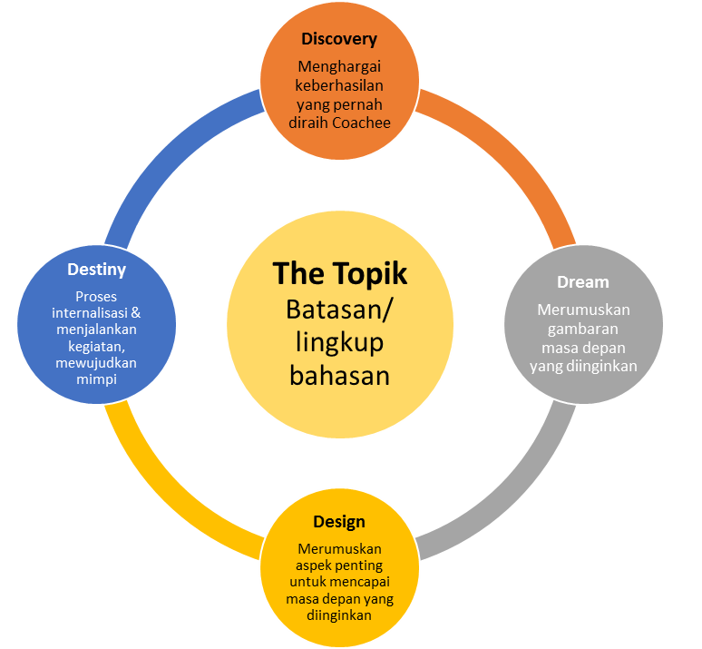
Metode Appreciative Inquiry
Fokus pembicaraan pada hal-hal positif
Menggunakan pertanyaan yang tepat
Memahami kekuatan, peluang, kapabilitas dan keinginan dengan pedekatan positif
Terdapat 4 tahapan:
  Discovery
  Dream
  Design dan
  Destiny

Slide 68
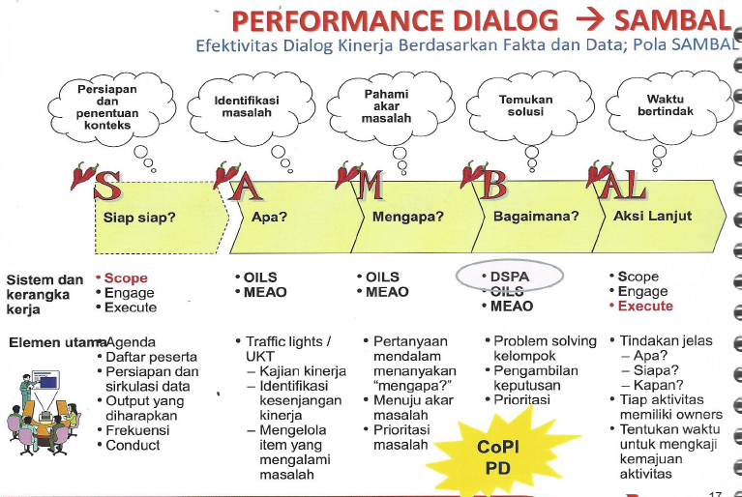

Slide 69
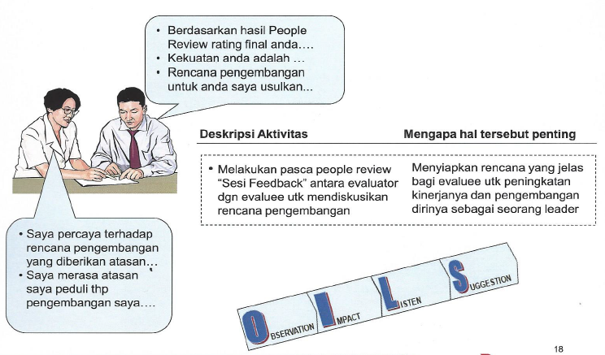
Penilaian Kinerja ditujukan untuk memberikan hasil kinerja dan rencana pengembangan pegawai di tahun selanjutnya

Slide 70
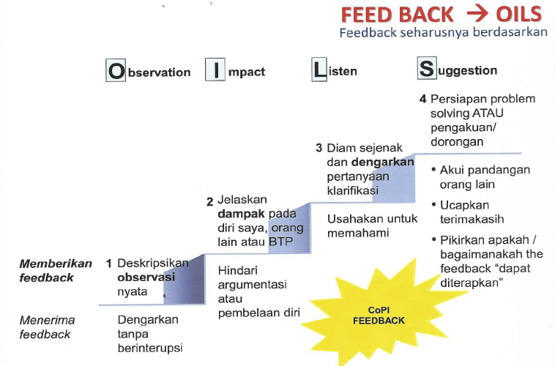

Slide 71
Penilaian Perilaku Kerja 360 (40%)
Pegawai Yang Dinilai mengusulkan kepada Pejabat Penilai (Atasan): nama penilai kolega dan bawahan
Penilaian 360 dilakukan oleh: Kolega, Bawahan, Diri sendiri dan Pejabat Penilai.
Pemberian nilai untuk setiap aspek harus memenuhi unsur STAR.
No | Aspek | Jabatan Struktural | Jabatan Funsional
1 | Orientasi Pelayanan | Ya | Ya
2 | Integritas | Ya | Ya
3 | Komitmen | Ya | Ya
4 | Disiplin | Ya | Ya
5 | Kerja sama | Ya | Ya
6 | Kepemimpinan | Ya | Tidak
No | Aspek | Indikator
1 | Orientasi Pelayanan | Sikap dan perilaku terhadap atasan Sikap dan perilaku terhadap kolega Sikap dan perilaku terhadapstakeholder Sikap dan perilaku kerja dalam memberikan pelayanan kepada yang dilayani
2 | Integritas | Kemampuan untuk bertindak sesuai nilai, norma dan etika di dalam organisasi Kemampuan untuk bertindak sesuai nilai, norma dan etika di luar organisasi
3 | Komitmen | Kemauan dan Kemampuan untuk menyelaraskan sikap dan tindakan Menutamakan kepentingan dinas dari pada kepentingan diri sendiri, seseorang dan/atau golongan
4 | Disiplin | Kesangupan untuk mentaati kewajiban dan menghindari larangan yang ditentukan dalam peraturan perundang-undangan.
5 | Kerja sama | Kemauan dan kemampuan untuk bekerjasama dengan atasan Kemauan dan kemampuan untuk bekerjasama dengan rekan kerja Kemauan dan kemampuan untuk bekerjasama dengan bawahan Kemauan dan kemampuan untuk bekerjasama dengan stakeholder
6 | Kepemimpinan | Kemampuan dan kemauan PNS untuk memotivasi dan mempengaruhi bawahan atau orang lain.
NO | NILAI ANGKA | KATEGORI | KRITERIA
1 | 91 - keatas | Sangat Baik | Individu pegawai mampu mencapai 4 STAR yang memuaskan
2 | 76 – 90 | Baik | Individu pegawai mampu mencapai 3 STAR yang memuaskan
3 | 61 – 75 | Cukup | Individu pegawai mampu mencapai 2 STAR yang memuaskan
4 | 51 – 60 | Kurang | Individu pegawai mampu mencapai 1 STAR yang memuaskan
5 | 50 – kebawah | Buruk | Individu pegawai tidak mampu mencapai STAR yang memuaskan
No | Jabatan Penilai | Bobot Untuk Jabatan Struktural | Bobot Untuk Jabatan Fungsional
1 | Atasan Langsung | 60% | 70%
2 | Kolega (total) | 20% | 20%
3 | Diri sendiri | 10% | 10%
4 | Bawahan | 10% | -
Total |  | 100% | 100%

Slide 72
Contoh Penerapan STAR untuk penilaian setiap aspek perilaku kerja
Untuk penilaian setiap aspek perilaku, harus disertai dengan penjelasan berupa uraian STAR sebagaimana contoh berikut:
No | Aspek | Uraian S T A R
1 | Orientasi Pelayanan | Menjelang akhir tahun semua sibuk dengan pekerjaan masing-masing untuk menyelesaikan target SKP. Untuk itu diminta atasan menyelesaikan pekerjaan pada akhir minggu (=Task) dan saya butuh dukungan beliau yang bertugas menyiapkan administrasi yang sebetulnya beliau harusnya libur(=Situaton). Namun ketika saya katakana butuh dukungan beliau dengan ringan menyatakan akan membantu dan hadir ke kantor agar tugas saya juga bisa selesai tuntas.(=Action). Pekerjaan bisa diselesaikan dengan baik. Beliau kemudian membuat prosedur untuk memastikan bahwa staf adminstrasi wajib hadir ke kantor bila diperlukan meski hari libur. (=Result)
2 | Integritas | Beliau di tugaskan KASN ke Balikpapan pada Nopember 2015 untuk menghadiri proses pemilihan pejabat tinggi provinsi Kaltim (=Task). Ketika baru datang, beliau ditawari pilihan buah tangan yang akan disiapkan untuk pulangnya besok. (=Situation). Secara tegas namun dengan Bahasa yang sopan beliau menolak untuk menerima apapun (=Action). Protokol yang mengurus kemudian melaporkan kepada atasan dan peristiwa tersebut cukup surprise bagi mereka. Akhirnya sejak saat itu peristiwa tersebut menjadi acuan dan dijadikan SOP dilingkungan pemda untuk tidak menawar dan memberi apapun kepada tamu pejabat dari pusat. (=Result)

Slide 73

Penilaian SKP (60%)
Penilaian SKP dilakukan dengan menghitung tingkat capaian SKP untuk setiap kegiatan tugas jabatan, yang diukur dengan 4 (empat) aspek yaitu: kuantitas, kualitas, waktu dan biaya.
1
No | Kriteria Nilai | Keterangan
1 | 91-100 | Hasil kerja sempurna, dan pelayanan di atas tidak ada kesalahan, tidak ada revisi, standar yang ditentukan dan lain-lain.
2 | 76-90 | Hasil kerja mempunyai I (satu) atau 2 (dua) kesalahan kecil, tidak ada kesalahan besar, revisi, dan pelayanan sesuai standar yang telah ditentukan dan lain-lain
3 | 61-75 | Hasil kerja mempunyai 3 (tiga) atau 4 (empat) kesalahan kecil, dan tidak ada kesalahan besar, revisi, dan pelayanan cukup memenuhi standar yang ditentukan dan lain-lain
4 | 51-60 | Hasil kerja mempunyai 5 (lima) kesalahan kecil dan ada kesalahan besar, revisi, dan pelayanan tidak cukup memenuhi standar yang ditentukan dan lain-lain.
5 | 50 kebawah | Hasil kerja mempunyai lebih dari 5 (lima) kesalahan kecil dan ada kesalahan besar, kurang memuaskan, revisi, pelayanan di bawah standar yang ditentukan dan lain-lain.

Slide 74


Slide 75
What Is Coaching & Counseling?
Coaching :
Komunikasi dua arah dalam rangka memberikan bimbingan perbaikan dan peningkatan kinerja dengan menggunakan teknik-teknik komunikasi pemberdayaan, yang bertujuan menggugah kesadaran coachee akan perbaikan yang diharapkan serta kepercayaan diri untuk menemukan solusi atas buah pemikirannya sendiri .
Counseling :
Komunikasi dua arah dalam rangka membantu counselee meningkatkan kemampuan beradaptasi serta memunculkan perilaku konstruktif disaat menghadapi kesulitan dan tekanan, dengan cara meningkatkan pemahaman atas diri sendiri, penerimaan dan perkembangan emosi, serta kemampuan menyeimbangkan aspek pikiran (kognitif), perasaan (afektif) dan tindakan (konatif).
©2015 Insan Performa HKI-C00201501287

Slide 76
Latar Belakang
KASN telah menetapkan Peraturan Ketua KASN nomor 2 Tahun 2015, tentang Standar Operasional Prosedur Penilaian Prestasi Kerja Sumber Daya Manusia Aparatur di Lingkungan KASN tanggal 10 November 2015.
Dalam peraturan tsb. telah ditetapkan bahwa siklus penilaian prestasi kerja terdiri dari:
  Plan Week,
  Coaching Week
  Performance Week Semester Pertama,
  Coaching Week dan
  Performance Week Semester Kedua.
Untuk itu perlu dilengkapi dengan:
  SOP Pelaksanaan Coaching
  SOP Pelaksanaan Midyear Performance Dialog,
  SOP Pengisian Formulir Penilaian Prestasi Kerja
  SOP Pelaksanaan Performance Dialog

